Slide 1
ΕΝΟΤΗΤΑ 3
ΜΑΘΗΜΑ 2
Κράτα καλά
τα μυστικά σου
Φτιάξε έναν δυνατό κωδικό πρόσβασης

Slide 2
Αναγνώρισε
πόσο σημαντικό είναι να μην μοιράζεσαι ποτέ τους κωδικούς σου παρά μόνο με τους γονείς ή κηδεμόνες τους.
Κατανόησε
τη σπουδαιότητα του κλειδώματος οθόνης που προστατεύει τις συσκευές.
Μάθημα Στόχοι
Μάθε
πώς να δημιουργείς κωδικούς πρόσβασης που είναι δύσκολο να τους μαντέψει κάποιος τρίτος αλλά εύκολο να τους θυμάσαι ο ίδιος.
Επέλεξε
το σωστό επίπεδο ασφάλειας για τις
ρυθμίσεις εισόδου σου, συμπεριλαμβανομένης και της επαλήθευσης δύο παραγόντων.
Notes:
Αφιερώστε λίγο χρόνο για να κατανοήσετε τους στόχους αυτού του μαθήματος πριν ξεκινήσετε δραστηριότητες με τους μαθητές.

Slide 3
Username:
internaut
Password:
123456
Bell Ringer Activity
Γιατί θεωρείς ότι το "123456" θα ήταν κακός κωδικός πρόσβασης για τον λογαριασμό email σου;
Notes:
Αφήστε τους μαθητές να σκεφτούν αυτήν την ερώτηση για να δουλέψουν το μυαλό τους ενώ ξεκινά το μάθημα.

Slide 4
Ας
μιλήσουμε.
Better safe than sorry
Notes:
Αυτές οι επόμενες διαφάνειες θα δώσουν στους μαθητές την ευκαιρία να σκεφτούν και να συζητήσουν τα σενάρια στην Ενότητα 3, Μάθημα 2 του οδηγού σας Γίνε Ήρωας του Διαδικτύου.

Slide 5
Ποιοι πιστεύετε ότι είναι οι δύο πιο συνηθισμένοι κωδικοί πρόσβασης;
password
2nd%^&sielnvsei@gj128(0
123456
zelda
computer
Notes:
Οι μαθητές μπορούν να κυκλώσουν δύο επιλογές. Οι σωστές απαντήσεις είναι «password» και «123456».

Slide 6
Ας σκεφτούμε άλλους κακούς κωδικούς πρόσβασης!
Notes:
Οι ομάδες εξετάζουν τα παραδείγματα Ζητήστε από τους μαθητές να γίνουν ζευγάρι με το άτομο δίπλα τους. Θα απαντήσουν στις ερωτήσεις μόνοι τους και μετά θα συζητήσουν μαζί.

Slide 7
Δραστηριότητα!
Φτιάξε έναν δυνατό κωδικό πρόσβασης
Notes:
Δραστηριότητα

Slide 8
Γίνε μια ομάδα με τον διπλανό σου
Notes:
Καθοδηγήστε τους μαθητές να συνεργαστούν με το άτομο δίπλα τους.

Slide 9
Οι δυνατοί κωδικοί πρόσβασης
βασίζονται σε μια περιγραφική φράση ή πρόταση που είναι εύκολο να τη θυμάσαι εσύ, αλλά δύσκολο να τη μαντέψει κάποιος άλλος.
Μέτριοι κωδικοί
είναι αυτοί που είναι δύσκολο να τους μαντέψει ένα κακόβουλο λογισμικό αλλά που θα μπορούσε να τους μαντέψει κάποιος που σε γνωρίζει.
Επιπλέον συμβουλές για τη δημιουργία ισχυρών κωδικών πρόσβασης
Αδύναμοι κωδικοί
χρησιμοποιούν προσωπικές πληροφορίες και είναι εύκολο να τους μαντέψει κανείς, ιδίως κάποιος που σε ξέρει προσωπικά
Προσπάθησε
να αλλάξεις μερικά γράμματα σε σύμβολα ή να κάνεις κάποια γράμματα κεφαλαία και κάποια πεζά.
Notes:
Προτού οι μαθητές σκεφτούν έναν κωδικό πρόσβασης, μοιραστείτε αυτές τις επιπλέον συμβουλές μαζί τους για τη δημιουργία ισχυρών κωδικών πρόσβασης με την τάξη.

Slide 10
Δημιούργησε έναν ισχυρό κωδικό.
Notes:
Σε αυτήν τη διαδραστική διαφάνεια, ζητήστε από τους μαθητές να βρουν έναν κωδικό πρόσβασης με το ζευγάρι τους. Μόλις σκεφτούν έναν, μπορούν να τον πληκτρολογήσουν στο πλαίσιο κειμένου στην οθόνη τους. Όταν τελειώσουν, εμφανίστε τις απαντήσεις τους στην οθόνη. Αφήστε τους μαθητές να συζητήσουν τους κωδικούς πρόσβασης και να εντοπίσουν τις ισχυρότερες επιλογές.

Slide 11
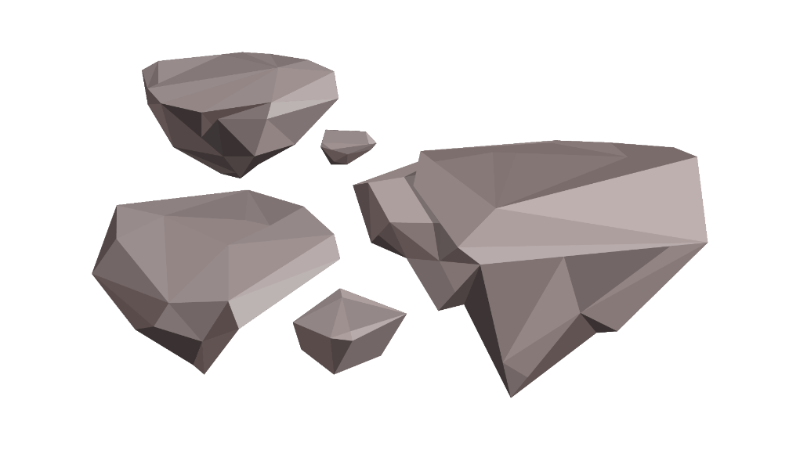
Dos και Don’ts
Notes:
Η Pear Deck δημιούργησε μια πρόσθετη Δραστηριότητα για να βοηθήσει τους μαθητές να σκεφτούν κριτικά για όσα έμαθαν. Οι μαθητές θα μπορούν να αποφασίσουν εάν κάθε ιδέα είναι "Dos" ή "Don’ts" στην ασφάλεια του κωδικού πρόσβασης.

Slide 12
Σχεδίασε μια γραμμή από κάθε ιδέα μέχρι την κατάλληλη απάντηση
Φτιάξε διαφορετικό κωδικό για κάθε σημαντικό σου λογαριασμό
Χρησιμοποιήστε προσωπικά στοιχεία (όνομα, διεύθυνση, email, αριθμό τηλεφώνου, πατρικό όνομα μητέρας, ημερομηνίες γέννησης κτλ.) ή κοινές λέξεις όταν δημιουργείς έναν κωδικό πρόσβασης.
Χρησιμοποίησε έναν κωδικό πρόσβασης που είναι εύκολο να μαντέψει κανείς, όπως το ψευδώνυμό σας, το όνομα του σχολείου σου ή την αγαπημένη σου ομάδα ποδοσφαίρου.
DO!
DON’T!
Χρησιμοποίησε τουλάχιστον 8 χαρακτήρες.
Μοιράσου τον κωδικό πρόσβασής σου με άλλα άτομα για να μην τον ξεχάσεις.
Χρησιμοποίησε συνδυασμούς γραμμάτων (κεφαλαία και πεζά), αριθμούς και σύμβολα.
Notes:
Ζητήστε από τους μαθητές να σχεδιάσουν μια γραμμή από κάθε πρόταση κωδικού πρόσβασης για να υποδείξουν εάν πιστεύουν ότι είναι “do” ή “don’t”.

Slide 13
Ποιο είναι το πιο σημαντικό πράγμα που έμαθες σήμερα;
Notes:
Σε αυτό το εισιτήριο εξόδου, οι μαθητές μπορούν να αναλογιστούν το μεγαλύτερο δίδαγμα τους από το μάθημα.

Slide 14
Τέλος.
ΕΝΟΤΗΤΑ 3
ΜΑΘΗΜΑ 2
Κράτα καλά
τα μυστικά σου
Φτιάξε έναν δυνατό κωδικό πρόσβασης

